Slide 1
Mobbing - ist kein Kinderspiel!

Slide 2
Kein Patentrezept

Slide 3
Ablauf
Definition Mobbing / Abgrenzung zu Konflikt
Formen des Mobbings / Mobbingorte
Warum Mobbing / Opferprofil
Auswirkungen
Mobbing erkennen / Intervention
Prävention
Frage- und Diskussionsrunde

Slide 4
Was ist Mobbing?
„angreifen“; anpöbeln“; über jemanden herfallen (engl.)
Schweizerdeutsch: Plagen
Wenn ein Kind wiederholt und über eine längere Zeit den negativen Handlungen eines oder mehrerer Kinder ausgesetzt ist.
(Hanewinkel und Kraack, 1997)

Slide 5
Drei Kriterien für Mobbing
Mobbing ist ein aggressives Verhalten
Es wird wiederholt über einen längeren Zeitraum ausgeführt (systematisch)
Es ist durch ein Ungleichgewicht der Kräfte in einer zwischenmenschlichen Beziehung gekennzeichnet
(Olweus, 1999)

Slide 6
Aggressives Verhalten / Mobbing
Aggressives Kind Mobbingsituation
i
j
k
c
d
f
e
g
e
l
f
h
Jan
g
Reto
Marc
Roger
h

Slide 7
Abgrenzung zu Konflikt
Mobbing | Konflikt
Ungleichgewicht der Kräfte | Streitende sind gleichwertig
Streiten nicht um etwas; greifen an (Verletzung ist das Ziel) | Streiten um etwas
Keine Möglichkeit Grenzen und Respekt zu lernen | Möglichkeit eigene Grenzen und Grenzen anderer kennen und respektieren lernen
Lösung finden sehr schwierig | Lösung wird gefunden

Slide 8
Verschiedene Rollen
Passive Opfer
Aggressive Opfer
Täter
Passive Täter (Mitläufer)
Unbeteiligte/Zuschauer

Slide 9
Formen des Mobbings
Direkte Formen:
Verbal: Negative Bemerkungen oder Hänseleien, die kein Ende nehmen (sehr häufig)
Körperlich: Körperliche Angriffe (v.a. bei Jüngeren)
Indirekte Formen
Beziehungsebene: Ausschluss bei Gruppenaktivitäten; Verbreitung von Gerüchten; Zerstören von Freundschaften, abwertende Blicke; Sachen verstecken

Slide 10
Mobbingorte
Pausenplatz
in der Klasse; auf dem Gang
auf dem Schulweg
Mittagstisch
WC
Internet/Handy (Cybermobbing/Cyberbullying)

Slide 11
Cyberbullying – ein neues Phänomen?
Cyberbullying oder Mobbing im Internet beschreibt die systematische und wiederholte Schikanierung von Personen mittels internetbasierter Kommunikationsmittel

Slide 12
Das gleiche nur mit neuen Medien?
Unterschiede:
Versteckt vor den Augen Erwachsener
Anonymität/Hilflosigkeit
Weniger Hemmungen wegen Wegfall der physischen Gewalt
Weite Wirkung räumlich und zeitlich
Technische Kompetenz ersetzt teilweise soziale und physische Macht

Slide 13
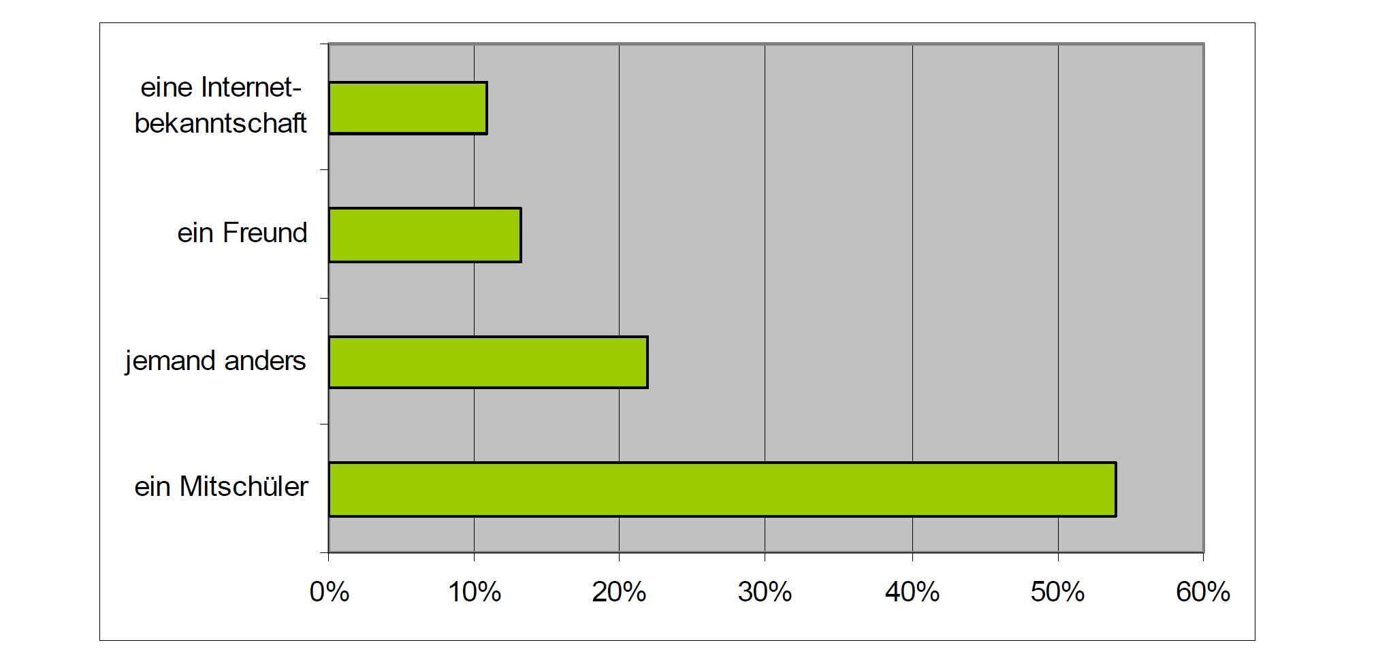
Cyber-Mobbing – Wer steckt dahinter?

Slide 14
Warum Mobbing? Mögliche Gründe/Täterprofil
Dominanz über Opfer stellt Befriedigung dar (Olweus, 2004)
Gewalt als Konfliktlösung akzeptiert (Olweus, 2004)
Eifersucht, Konkurrenz, Langeweile (Olweus, 2004)
Ehemalige Opfer (Krowatschek & Krowatschek, 2001)
Erwachsene erkennen und intervenieren nicht (Gebauer, 2005)
Gruppenzugehörigkeit; Erkennen Schwächen schnell
Macht; Gefühl von Kompetenz

Slide 15
Opferprofil

Slide 16
Auswirkungen Opfer /Warnsignale
Geringe Selbstachtung; geringer Selbstwert
Depressive Verstimmungen
Misstrauen gegenüber anderen Menschen
Wird ängstlich, vermeidet soziale Kontakte
Verlieren die Lust in die Schule zu gehen
Leistungsabfall (Konzentrationsschwierigkeiten)
Psychosomatische Beschwerden (Kopfweh, Bauchweh etc.)
Schlafstörungen

Slide 17
Auswirkungen Täter
Mobber lernt, dass sich dieses Verhalten lohnt. Sie kommen selber aus dieser Rolle nicht mehr heraus
Erfährt Bestätigung, weil es keinen Widerstand gibt, Bestärkung für weitere Aktionen
Erlebt Stärke und Macht, Aktionen nehmen in Häufigkeit und Intensität zu
Stress
Später Tendenz: Gewalt/Delinquenz

Slide 18
Mobbing erkennen
Mobbing ist schwer zu erkennen, weil es oft gut getarnt ist
Mindestens 1x pro Woche „geplagt“ wird: Mobbingopfer
Nur ca. 50% der Mobbingopfer erzählen, dies den Eltern.
Nur ca. 1/3 der Oberstufenschüler erzählen davon
Mögliche Gründe:
Scham; Furcht vor Rache

Slide 19
Wie Eltern unterstützen können
Nachfragen, zuhören, Interesse zeigen, Fakten klären
Rückhalt und Sicherheit vermitteln (Kind ist nicht schuld)
Hilfe suchen ist nicht Petzen
Kind stärken (Nein sagen);
Freundeskreis auch ausserhalb der Schule aufbauen (Positive Erfahrungen)
Kontakte pflegen zu anderen Eltern
Kontakt zu Lehrperson
Mobbing nicht als Hauptgesprächsthema

Slide 20
Ressourcenmodell
Bedingungen produktiver Problembewältigung
Persönliche Ressourcen
Soziale Ressourcen
Soziokognitive Kompetenzen
Bewältigung altersspezifischer Entwicklungs-aufgaben
Elterliches Stützsystem
Ich-Stärke
Soziale Einbettung in ausserfamiliäre Bezugsnetze
Leistungs-erfolge
Soziale Erfolge

Slide 21
Intervention / Prävention
Ruhe bewahren (Aktionismus schadet nur)
Sorgen, dass es aufhört (DULDEN = VERSTÄRKEN)
Gemeinsam mit Schule nach Lösungen suchen, wie man Situation verbessern kann
Evtl. externe Fachperson beiziehen
Mobbing kein individuelles Problem; ganze Klasse ist unterschiedlich beteiligt
Klassenwechsel
Früherkennung, Engagement, Zivilcourage

Slide 22
Interventionsprogramme ( Dan Olweus)
Zwei Voraussetzungen:
Problembewusstsein
Betroffenheit (ernsthaft mit dem Problem befassen)
Drei Ebenen werden angesprochen
Massnahmen auf Schulebene
Massnahme auf Klassenebene
Massnahmen auf individueller (Schüler)-Ebene)

Slide 23
Interventionsprogramm (Olweus)
Massnahmen auf Schulebene:
Durchführung Fragebogenerhebung (Abschätzung des Ausmasses)
Evtl. Verbesserung Pausenaufsicht
Massnahmen auf Klassenebene:
Vereinbarung von Klassenregeln/Konsequenzen bei Beachtung oder Missachtung/Regelmässige Klassengespräche

Slide 24
Interventionsprogramm (Olweus)
Massnahmen auf individueller Ebene
Intensive Gespräche der Lehrkräfte mit Tätern und Opfern
Ernsthafte Gespräche mit den Eltern beteiligter Schülern
Hilfe durch nicht aktiv am Mobbing beteiligten Schüler
Schulpsychologische Massnahmen

Slide 25
Literaturliste
Francoise D. Alsaker: Quälgeister und ihre Opfer. Mobbing unter Kindern – und wie man damit umgeht. Hans Huber. 2004
Dan Olweus: Gewalt in der Schule. Was Lehrer und Eltern wissen sollten – und tun können. Hans Huber.
Karl E. Dambach: Wenn Schüler im Internet mobben. Präventions-und Interventionsstrategien gegen Cyber-Bullying. Ernst Reinhard. 2011
Karl Gebauer: Mobbing in der Schule. Beltz. 2007
Mobbing? Ohne uns! Informationen für Eltern und Erziehende zu Mobbing und Mobbing-Prävention unter Kindern und Jugendlichen. Schulverlag (Leporello); info@schulverlag.ch

Slide 26
Literaturliste
Wolfgang Kindler: Schnelles Eingreifen bei Mobbing. Strategien für die Praxis. Verlag an der Ruhr. 2009

Slide 27
Danke für Ihre Aufmerksamkeit

